Slide 1
애니메이션
발전
1950 1970
1958년
백사전 완성
1963년
철완 아톰 방영
1960년 후반
근성 스포츠
만화 붐
현대 일본의 IT, 애니메이션, 영화의 발전과 현황

Slide 2
애니메이션
발전
1970 1990
1973년
마징가 Z 등장
1983년
최초의 OVA
다로스 발표
1980년대 중반 이후
소년점프 황금기
1974년
우주전함 야마토
시리즈 방영
1984년
바람계곡의
나우시카 등장
현대 일본의 IT, 애니메이션, 영화의 발전과 현황

Slide 3
애니메이션
발전
1970 1990
1992년
미소녀전사
세일러문 등장
1995년
신세기 에반게리온
등장
1996년
공각기동대 비디오
판매 전미 1위
현대 일본의 IT, 애니메이션, 영화의 발전과 현황

Slide 4
애니메이션
애니메이션의 구조
적자를
보존하는
구조
리미티드 애니메이션
뱅크 시스템
풀 애니메이션
타이업 (제휴)
캐릭터
비즈니스
반다이
아오시마
현대 일본의 IT, 애니메이션, 영화의 발전과 현황

Slide 5
애니메이션
애니메이션의 구조
적자를
보존하는
구조
리미티드 애니메이션
뱅크 시스템
풀 애니메이션
타이업 (제휴)
현대 일본의 IT, 애니메이션, 영화의 발전과 현황

Slide 6

애니메이션
애니메이션의 구조
적자를
보존하는
구조
리미티드 애니메이션
현대 일본의 IT, 애니메이션, 영화의 발전과 현황

Slide 7

애니메이션
애니메이션의 구조
적자를
보존하는
구조
풀 애니메이션
현대 일본의 IT, 애니메이션, 영화의 발전과 현황

Slide 8

애니메이션
애니메이션의 구조
적자를
보존하는
구조
뱅크 시스템
현대 일본의 IT, 애니메이션, 영화의 발전과 현황

Slide 9
애니메이션
애니메이션의 구조
적자를
보존하는
구조
애니메이션을
다른 산업과 연동시켜
이윤을 남기는
부가산업 분야
Ex) OST, 완구 등
타이업 (제휴)
현대 일본의 IT, 애니메이션, 영화의 발전과 현황

Slide 10
애니메이션
애니메이션의 구조
캐릭터
비즈니스
반다이
아오시마
현대 일본의 IT, 애니메이션, 영화의 발전과 현황

Slide 11

애니메이션
애니메이션의 구조
캐릭터
비즈니스
반다이
일본 최대의 장난감 메이커
현대 일본의 IT, 애니메이션, 영화의 발전과 현황

Slide 12

애니메이션
애니메이션의 구조
일본 프라모델 회사
캐릭터
비즈니스
아오시마
현대 일본의 IT, 애니메이션, 영화의 발전과 현황

Slide 13



애니메이션
전대영웅물의 특징
적은 보스, 간부, 괴물, 전투원이 있음
괴물은 매회 다른 디자인으로 등장
자기 전용의 전투장비가 있음
현대 일본의 IT, 애니메이션, 영화의 발전과 현황

Slide 14



애니메이션
전대영웅물의 특징
전투장비는 변형, 합체하여 거대 로봇이 됨
거대 로봇에 탑승하여 싸움
필살기로 적을 타도
해피엔딩
현대 일본의 IT, 애니메이션, 영화의 발전과 현황

Slide 15
애니메이션
2월 6월
2월에 전사에게
‘변신 아이템’, ‘총’,
‘검’ 등 지급
3월 중순
5명의 로봇 합체
5월 초순
신병기 등장
현대 일본의 IT, 애니메이션, 영화의 발전과 현황

Slide 16
애니메이션
6월 1월
기존의 로봇 패하고
신형 로봇 등장
크리스마스경
진짜 적 등장
여름방학 전
강력한 적 출현
가을에
간부 사이 내분
현대 일본의 IT, 애니메이션, 영화의 발전과 현황

Slide 17
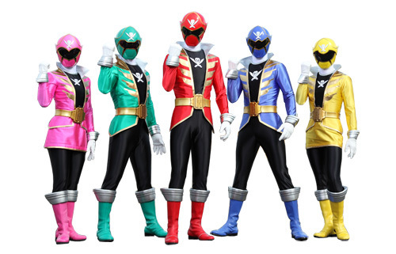
애니메이션
전대물의 패턴이 같은 이유
초합금 로봇을 팔기 위함
아이들의 용돈이
풍족한 시기라는 점을 노림
재고를 모두 일소하기 위함
현대 일본의 IT, 애니메이션, 영화의 발전과 현황

Slide 18



애니메이션
현황
일본 애니메이션의 현황
인력 부족
젊은이들의 관심 부족
해외 산업
현대 일본의 IT, 애니메이션, 영화의 발전과 현황

